Slide 1
B
C
CPU
MEM
CPU
MEM
PIA
PIA
A
PIA1
PIA2
CPU
MEM

Slide 2
A
PIA1
PIA2
1
2
3
M68K
4
5
6
7
.
.
.
ROM
$64
$68
$6C
ISR_B
$70
ISR_C
$74
.
.
.

Slide 3
Protocollo 100 handshaking della PIA
PRB₁
DATO
CB2₁
CA1₂
CRA7₂
IRQA₂
CA2₂
CB1₁
CRB7₁
ACK
Prima di scrivere un nuovo dato occorre effettuare una lettura fittizia da B per assicurarsi che CRB7 sia 0.
FASE DI SCRITTURA DA B
FASE DI LETTURA DA A

Slide 4
AREA DATI
.
.
.
$8000
RAM
ROM
.
.
.
$64
$8200
MAIN
$68
.
.
.
$6C
ISR_B
$70
ISR_C
$8600
ISR_B
$74
.
.
.
.
.
.
$8800
ISR_C
.
.
.

Slide 5
N = 4 numero di caratteri per messaggio
T = 2 numero di messaggi ricevuti nella fase 2)
Scelti dallo studente
Ipotesi di funzionamento STANDARD
Se i 2 messaggi sono uguali
B
X X X X
X X X X
FASE 1)
B
X X X X
FASE 2)
C
X X X X
X X X X
C
X X X X
Se i 2 messaggi sono diversi
B
X X X X
X X X X
MSG_B
MSG_C
C
X X X X
X X X X
N = 4 numero di caratteri per messaggio
T = 2 numero di messaggi ricevuti nella fase 2)
Scelti dallo studente
Ipotesi di funzionamento FACOLTATIVA
FASE 1)
B
X
X
X
X
FASE 2)
Uguale alla fase 2) dell’ipotesi STANDARD
C
X
X
X
X

Slide 6
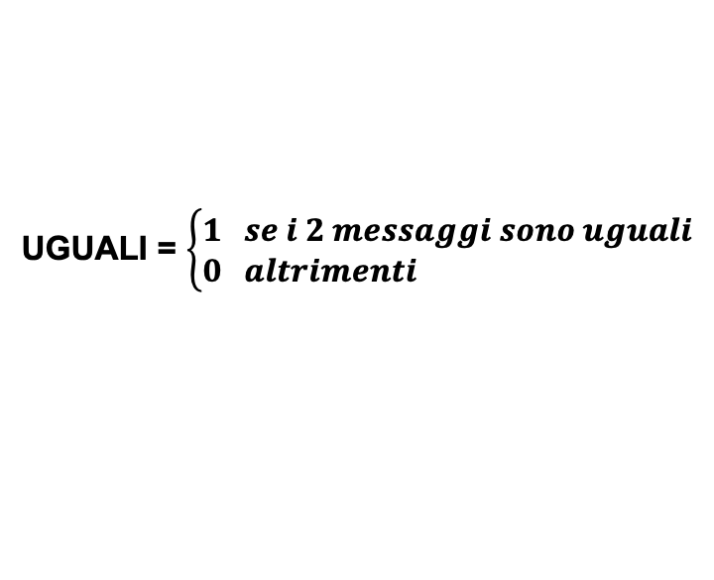
SP
STACK
4
UGUALI
Questo è un puntatore all’area di memoria dove salveremo il risultato del confronto tra i 2 messaggi ricevuti.
8
N
10
MSG_C
14
MSG_B
UGUALI = $\left\{\begin{aligned}1 se i 2 messaggi sono uguali \\ 0 altrimenti \end{aligned}\right.$
18

Slide 7
B
C
CPU
MEM
CPU
MEM
PIA
PIA
A
PIA1
DMA
PIA2
CPU
MEM
PIC

Slide 8
A
DMA
1
2
3
M68K
4
1
5
2
3
6
4
7
PIC
5
.
.
.
6
ROM
TR (64 + I)
7
8
$64
$68
$6C
ISR_DMA
$70
$74
.
.
.

Slide 9
Protocollo DMA (DEV to MEM)
HRQ
HLDA
IOR
MEMW
DATA
D0
D1
D2
TEMP
D0
D1
D2
CADDR0
8000
8001
8002
CCOUNT1
N = 2
1
0
EOP
RST

Slide 11
B
01
02
04
05
C
CPU
MEM
CPU
MEM
02
05
PIA
PIA
03
06
A
09
0A
PIA1
PIA2
08
CPU
MEM
07
08

Slide 12
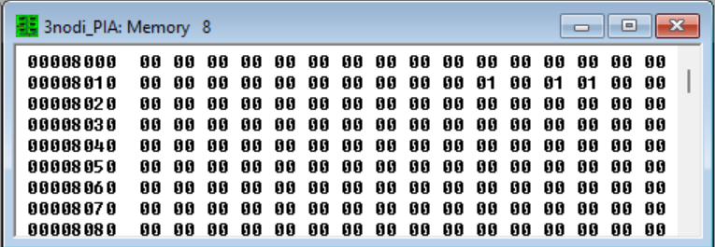
Fase1
TurnoB
TurnoC

Slide 13
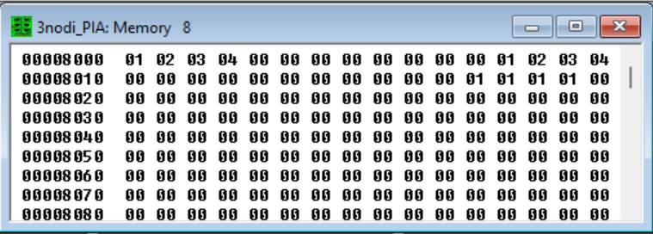
MsgC
MsgB
Fase1
Uguali
SospB

Slide 14
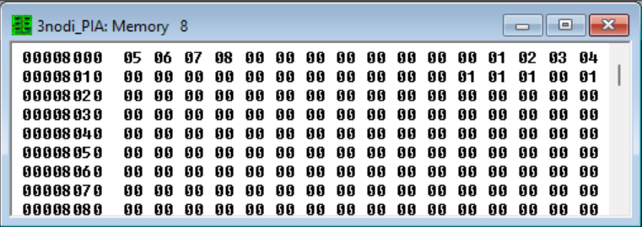
MsgC
MsgB
SospC

Slide 15
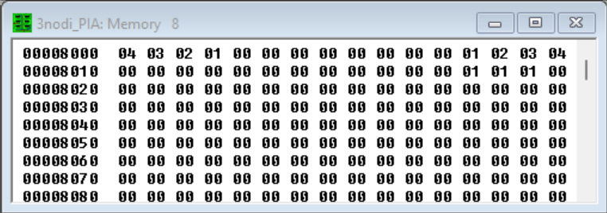
MsgC
MsgB
Fase1
Uguali
SospB

Slide 16

MsgC
MsgB
SospB

